Slide 1
LOB(Large Object)大对象使用

Slide 2

LOB(Large Object)大对象使用
LOB类型:
BLOB、CLOB、NCLOB、BFILE
LOB类型:
1. 在Oracle8i中LOB将取代LONG。
2. 一个表可以定义多个LOBs。
3.LOB可以定义为对象类型。

Slide 3
LOB使用举例
SQL>CREATE TABLE Employee(
name VARCHAR2(50),
birth_date DATE,
id_code NUMBER(7),
resume CLOB,
photo BLOB)
LOB (resume,photo)
STORE AS (TABLESPACE lob_data
STORAGE (INITIAL 1m
NEXT 1m
PCTINCREASE 50 )
CHUNK 2048
NOCACHE
);

Slide 4
LOB使用举例
CHUNK参数设置：
CHUNK的尺寸决定访问LOB数据时一次读取数据量 。
以大数据量读写LOB列时,可以给大的CHUNK。
CHUNK取值方法：
A.小于等于Next
B.DB_BLOCK_SIZE的倍数
C.缺省值：2k

Slide 5
LOB使用举例
CACHE设置
可以设置CACHE、NOCACHE
如果经常访问LOB列数据,可以考虑设置CACHE。
缺省为NOCACHE。

Slide 6
使用外部文件BFILE概念：
BFILE用于存储外部文件、将文件存储与操作系统目录。
BFILE更新必须依赖于操作系统。
使用BFILE时，必须预先建立DIRECTORY目录。
用户通过DIRECTORY存取外部文件。
需要相应的存取DIRECTORY的权限。

Slide 7
DIRECTORY创建方法
操作系统创建相应的物理路径。
用户应具有CREATE ANY DIRECTORY权限。
使用CREATE DIRECTORY 命令创建目录与物理路径连接。
为使用该目录的用户授予READ ON DIRECTORY权限。

Slide 8
BFILE使用举例
创建目录: D:\person\photo
以SYSTEM登录：
SQL>CREATE or Replace DIRECTORY photo AS
‘d:\person\photo’;
SQL>GRANT READ ON DIRECTORY photo to stud01;
以stud01登录：
SQL>CREATE TABLE Information
(name VARCHAR2(20),p_photo BFILE );
SQL>INSERT INTO Information
VALUES (‘SCOTT’, BFILENAME(‘photo’, ‘1001.jpg’));

Slide 9
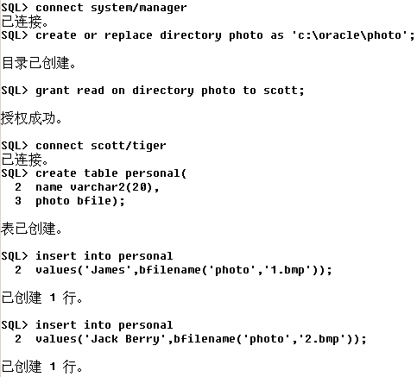
BFILE使用举例

